Slide 1

Office of International Services
Buddy&U
Orientation

Slide 2

INDEX
Office of International Services
All about Buddy
Academics
Campus Life

Slide 3

외국인 교환학생이란?
Office of International Services
Exchange Student
Buddy Program
해외 자매대학의 학생들이 우리 대학에서
한 학기 또는 1년간 수학하는 학점 교류 프로그램
개강 후부터는 우리 대학 재학생들과
동일한 학사일정에 맞추어 학교생활
외국인 교환학생과 서로 Buddy가 되어 학사, 생활 관련하여 도움을 주고 문화교류를 할 수 있는 봉사활동프로그램
언어권, 소속학과, 지원동기 등을 고려하여
1:1 또는 1:2로 배정

Slide 4
코로나19 현황 알림
Office of International Services
질병관리청
http://www.kdca.go.kr/board/board.es?mid=a30402000000&bid=0030
시도 감염병 알림
질병관리청 및 충북도청 홈페이지를
수시로 방문 할 수 있도록 안내해주세요!
학내 확진자 알림
학내 확진자(수업, 생활관 등) 발생 시
안내사항 수시로 전달해주세요!

Slide 5
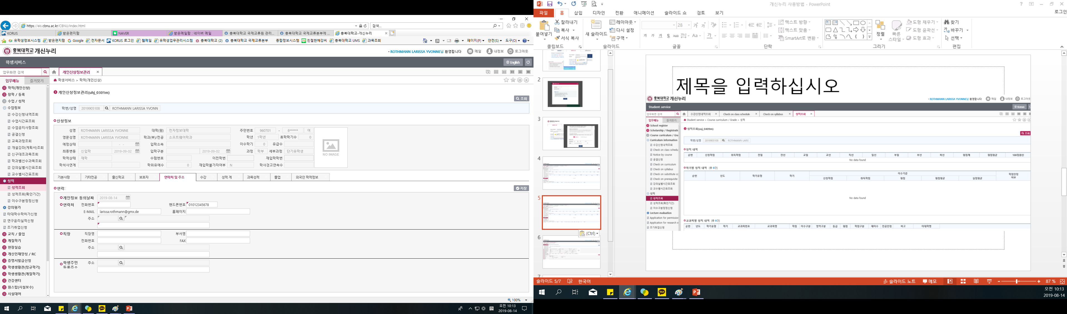
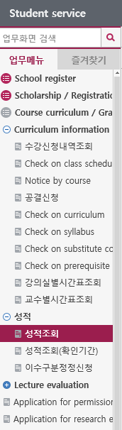
개신누리시스템 수시 업데이트
Office of International Services
핸드폰번호 변경 시, 바로 개인신상 변경!!
비밀번호 재설정: 종합서비스센터 방문 또는 전화
각종 증명서 무료 출력
강의평가 및 성적 조회 방법
학내 인터넷 등록
√
수강신청변경
√
√
√
√

Slide 6

E-Campus 사용법
Office of International Services
e-Campus 언어설정은 마이페이지에서 가능합니다.
과제물 제출, 출석체크 등 온라인 수강이 원활히 되고 있는지
각 과목 중간고사는 대면, 비대면인지
수시로 확인해주세요 ☺
√
√

Slide 7

학생증 신청
Office of International Services
외국인 등록증 수령
약 1달 뒤 발급됩니다.
농협은행 방문
준비서류: 여권, 외국인등록증, 재학증명서, 수수료 등
종합서비스센터 방문
준비서류: 발급받은 학생증, 사진 1장

Slide 8
봉사활동일지
Office of International Services
제출기한
2023. 5. 29.(월) ~ 6. 2.(금)
제출방법
8주간의 활동 내역을 작성해 씨앗프로그램에 과제제출
서식: 국제교류본부홈페이지-Incoming student-공지사항
봉사활동확인서
봉사활동일지 제출자에 한하여 최대 30시간 인정
확인서 파일 개별 송부

Slide 9

FAQ

Slide 10
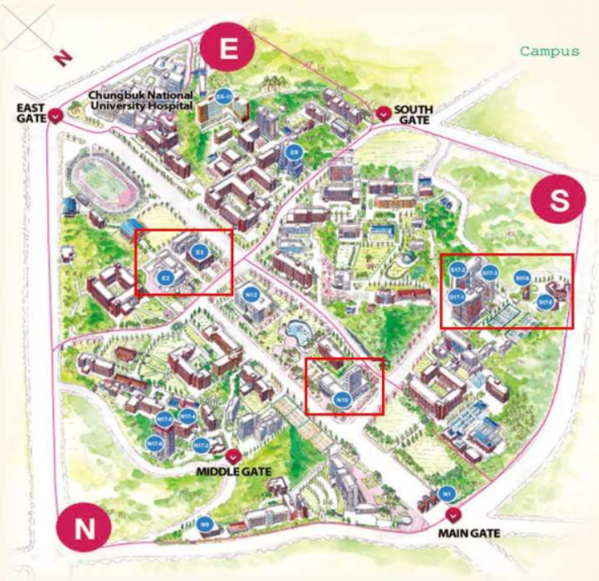

All about Campus
Office of International Services
문의사항은 각 담당부서에게 ☺
학생생활관
지선관, 명덕관, 등용관 등 각 행정실 및 관리사무소
종합서비스센터
재학증명서 및 성적증명서 등 각종 증명서 출력
학생증 사용 활성화, 개신누리시스템 비밀번호 초기화 등
농협은행
해외 카드 입출금 등의 은행 업무
학사 및 생활관련 기타 문의 사항은
국제교류본부로!

Slide 11

어떤 활동을 하면 좋을까요?
Office of International Services
버디와 대면활동을 할 경우 방역수칙을 꼭 지켜주세요!

Slide 12
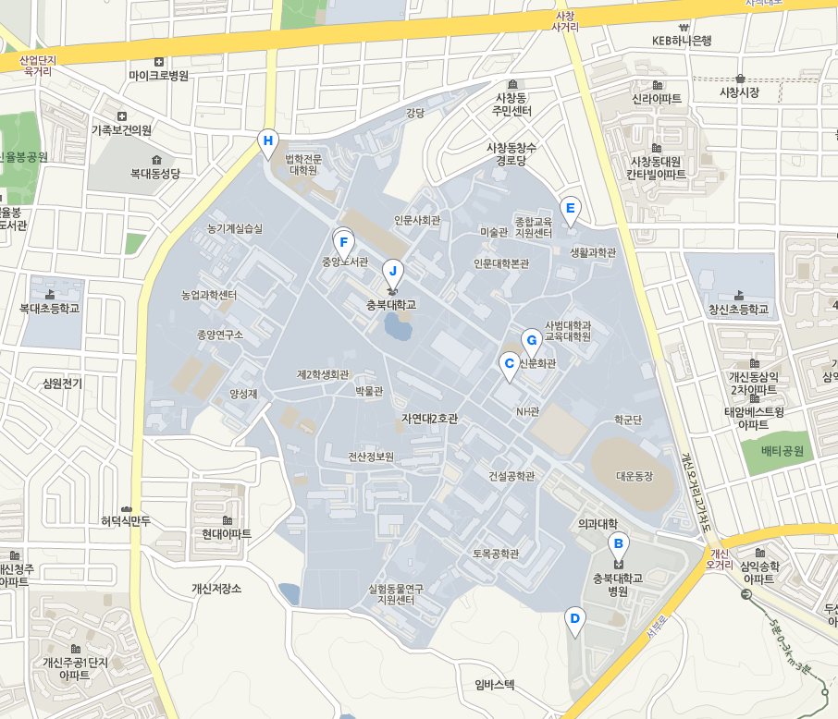
지정된 병원이 있나요?
Office of International Services
A.
따로 지정된 병원은 없으며 학교 정문이나 후문에 위치한 병원에 가면 됩니다. 코로나19 의심증상을 제외한 경우, 아프면 바로 병원에 갈 수 있도록 안내해주세요.
정문(청고 맞은편), 후문 쪽에
내과, 피부과, 정형외과 등의 병원 및 약국 다수
A.
병원 진료비를 낸 후에 진단서나 영수증 등을 잘 챙겨 보험회사에 보험료 청구를 하면 됩니다.
한국 보험회사 청구방법은 보험회사 카톡 문의 또는 공지사항 글 참고해주세요.
외국 보험회사은 청구 방법이 다를 수 있습니다.

Slide 13

국제교류본부에 전화해도 되나요?
Office of International Services
A.
YES!언제든 환영!
국제교류본부 행정실(N10동 151호) 업무시간
월, 화, 목 09:00~18:00 / 수, 금 08:30~17:30
코로나19로 인해 전화나 이메일 문의 환영!
043-261-3299 / cbnuincoming@cbnu.ac.kr
행정실 방문 시, 꼭 담당자에게 먼저 연락주세요!
A.
버디 활동 관련 문의 뿐만 아니라 파견 교환학생 또는 토익, 영어회화 강좌 등의 문의도 가능하니 언제든 연락주세요 ☺
국제교류본부 홈페이지, 인스타그램, 페이스북도 클릭클릭!

Slide 14

어디까지 도와줘야 할까요?
Office of International Services
Buddy로서의 책임감 &
친구로서 친밀하게
A.
책임감 있게 외국학생 적응을 도와주세요. 외국학생이 혼자 충분히 할 수 있는 부분들은 스스로 해낼 수 있도록 최소한의 도움만 주세요. 활동에 어려움이 있거나 외국학생과 문제가 있는 경우 고민하지 마시고 꼭 국제교류본부로 연락주세요.
A.
한국 생활 중 가장 좋았던 점 중 하나가 버디 프로그램으로 꼽힐 만큼 외국학생들은 버디들에게 큰 고마움을 갖고 본국으로 돌아갑니다. 이번 학기도 모두 파이팅!

Slide 15

오해의 소지가 있는 언행, 스킨십, 연락 두절,
과도한 음주, 금전거래, 아이디 빌려주기 등

Slide 16
PPT 출처: 새별스러운 새별블로그
https://seiru523.blog.me/221306156016
Any Questions?

